Slide 1
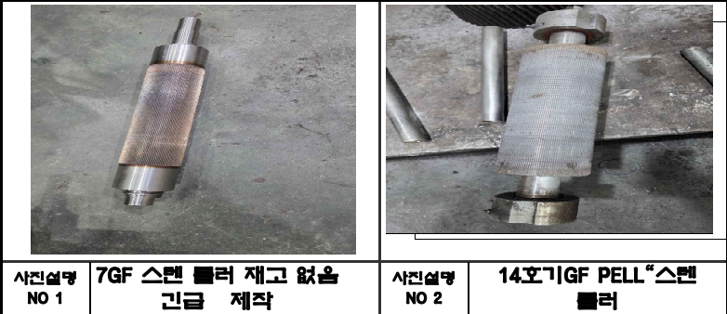
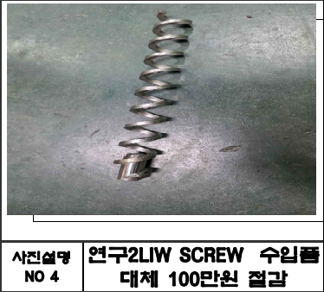
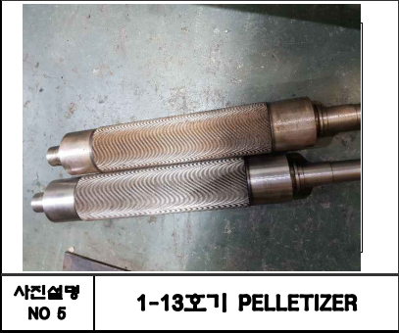
[ 보전 설비부품 구매 보고 – 3월 27일 ]
하단참조
▶ 첨부1. 구매내역
번호 | 제품명 | 규격 & 품번 | 발주수량 | 단가(원) | 금액(원) | 사용처 | 필요재고 | 현재고
1 | Steel Roller | 99 * 715 | 1 Set | 1,120,000 | 1,120,000 | #7호기 G/F | 1 | 0
2 | Steel Roller | 117 * 677 | 1 Set | 1,220,000 | 1,220,000 | #14호기 | 1 | 0
3 | Steel Roller | 100 * 715 | 2 Set | 670,000 | 1,340,000 | 전 호기 | 4 | 2
4 | Liw Screw | 30 * 330 | 1 ea | 550,000 | 550,000 | 연 2호기 | 1 | 0
 |  |  |  | 합계 | 4,230,000
 |  |  |  | 네고금액 | 3,930,000 | VAT별도

Slide 2
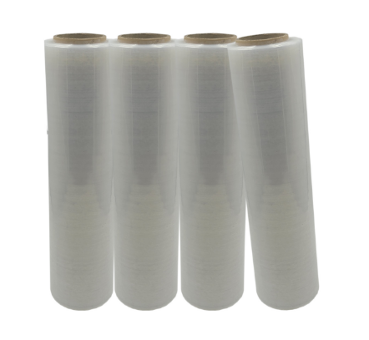
[ 생산 소모품 구매 보고 – 3월 27일 ]
번호 | 구매내용 | 세부내용 | 단가(1롤) | 구매금액 | 사 진
1 | 생산 소모품 구매 | ■ 랩핑용 스트레치 필름 - ‘26년 구매계획에 의거 구매진행 - ’22년 5월 MRO 단가상승으로 MRO 품목제외되어 구매부서 직접 구매로 변경 - 참조1. ‘26년 구매계획 | 53,000원 | 2,120,000원 (4롤)
▶ 첨부1. 랩핑용 스트레치 필름 구매계획
구 분 |  |  | 3월 | 6월 | 11월 | 합 계
랩핑용 스트레치 필름 | 15MI*500*2380 | 수량(롤) | 40 | 80 | 80 | 200
 |  | 금액(원) | 2,120,000 | 4,240,000 | 4,240,000 | 10,600,000
※ 소요량에 따라서 구매 기간 변동될 수 있음

